Slide 1
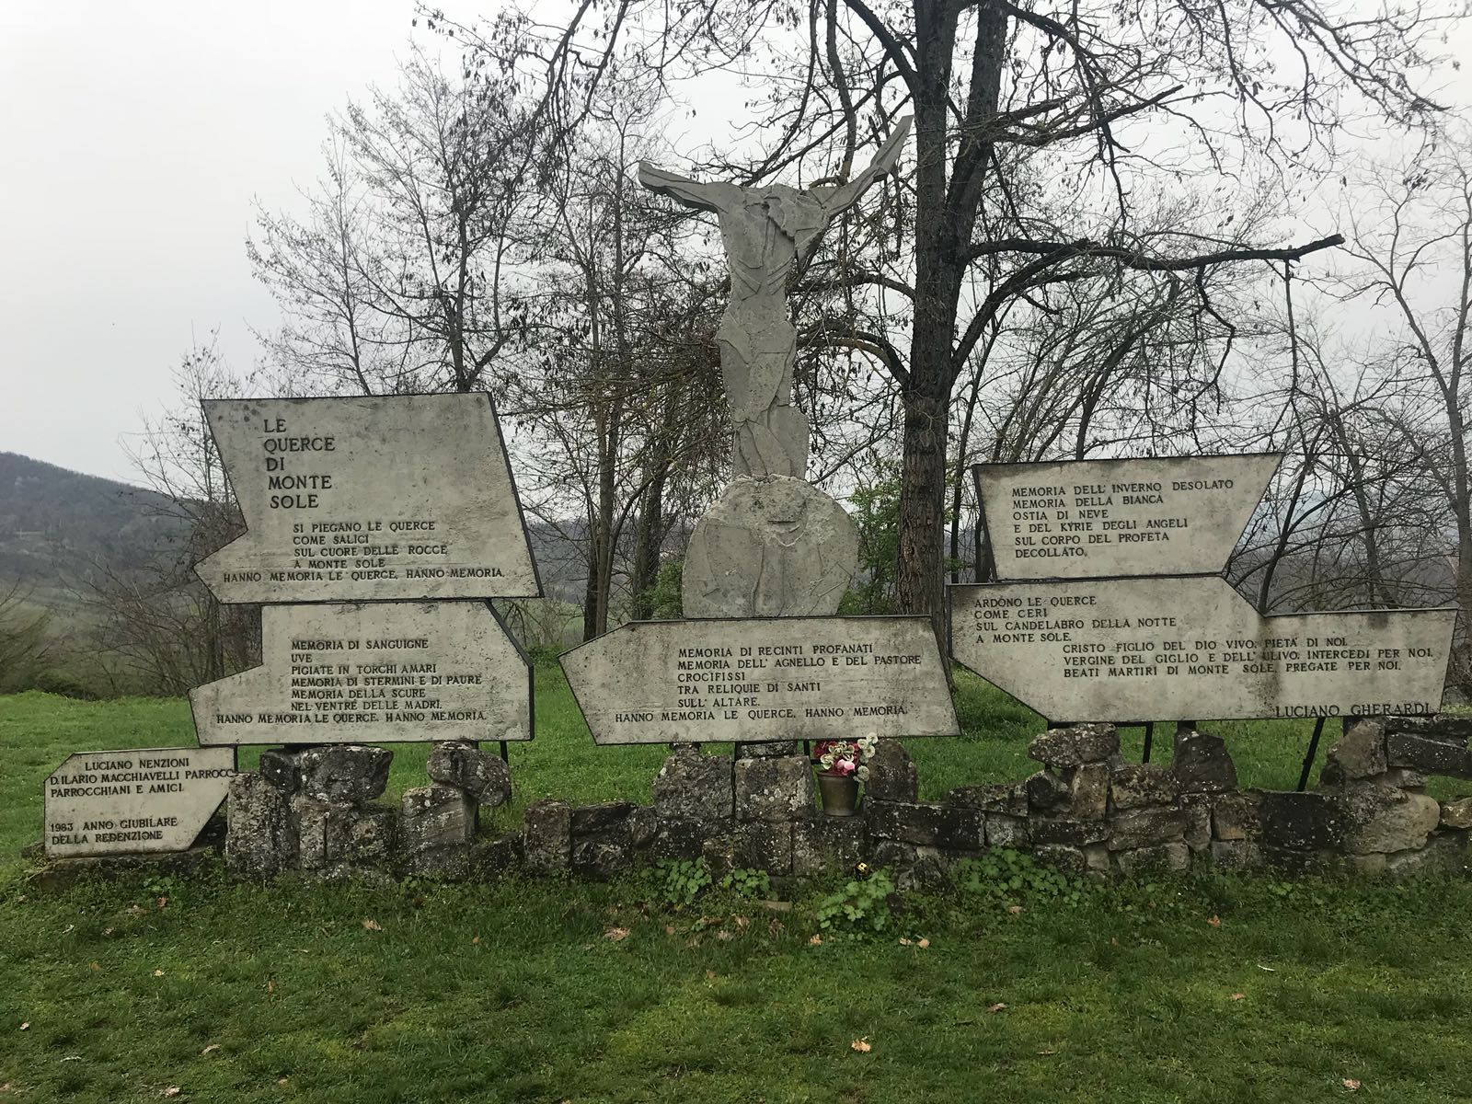
L’eccidio di Monte Sole
Questa presentazione è stata realizzata da Currò Matteo S., Genovese Alessandro, Greco Nadia, Sciuto Emanuele IV B
Viaggio della memoria 12 – 16 04 2018
23 Aprile 2018

Slide 2
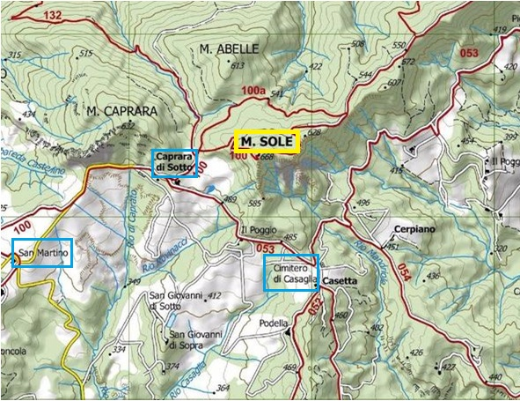

Slide 3
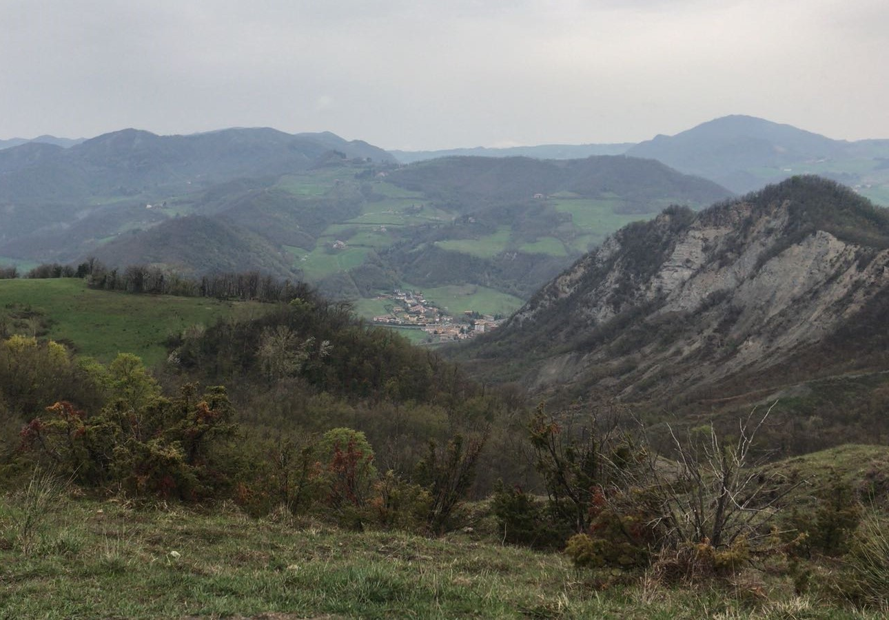

Slide 4
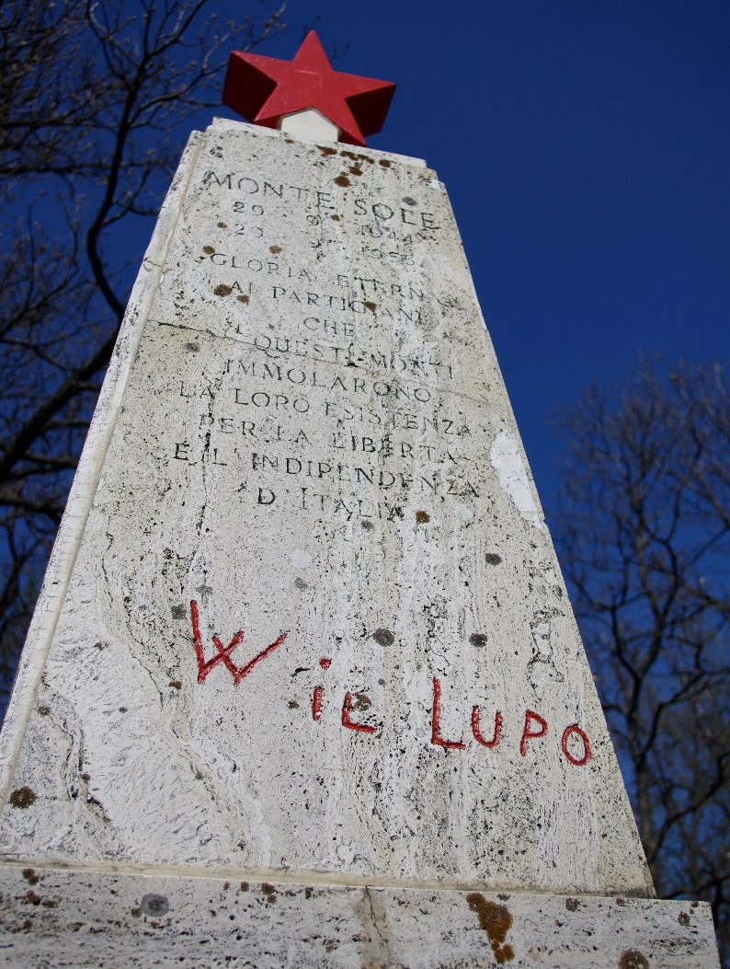
Stella Rossa
1943
Autonoma
Tolleranza politica
Zona strategica (parco Monte Sole)

Slide 5
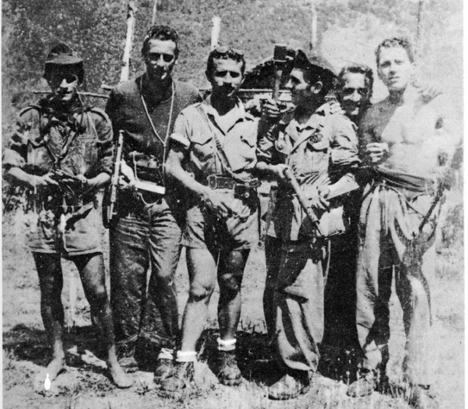
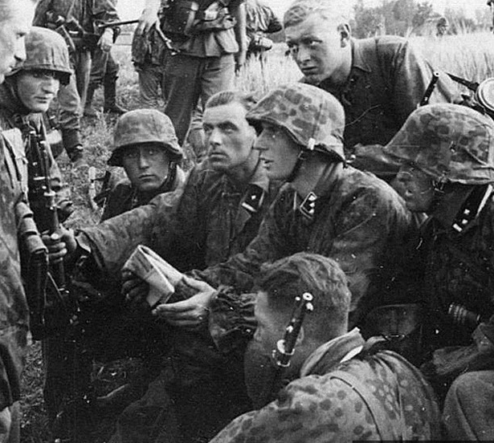
Settembre 1944

Slide 6
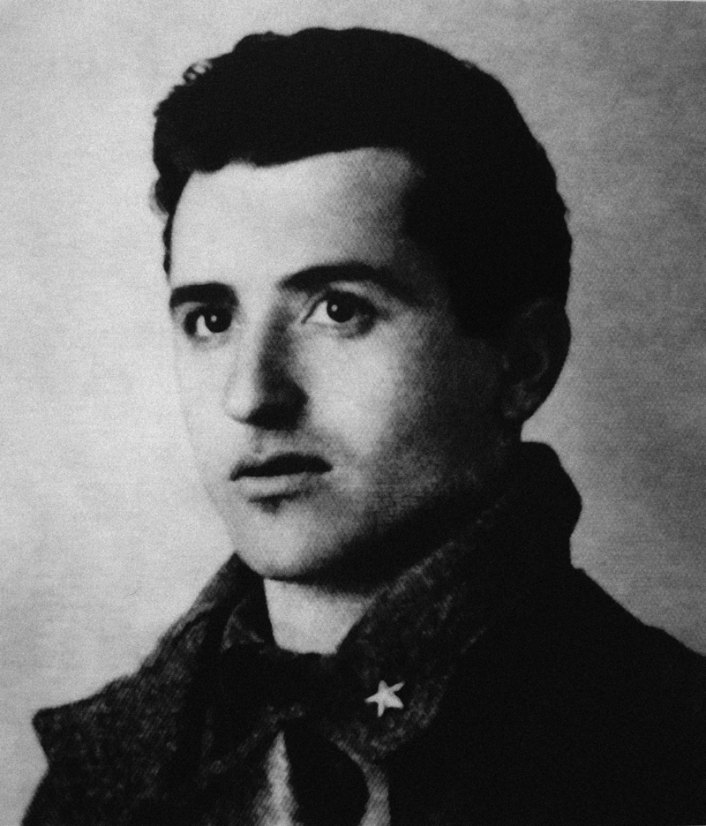
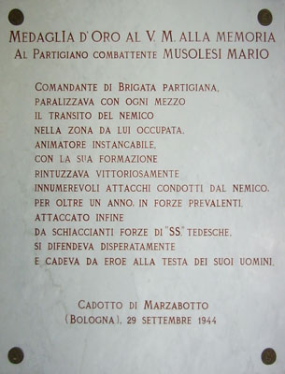
Il Lupo

Slide 7
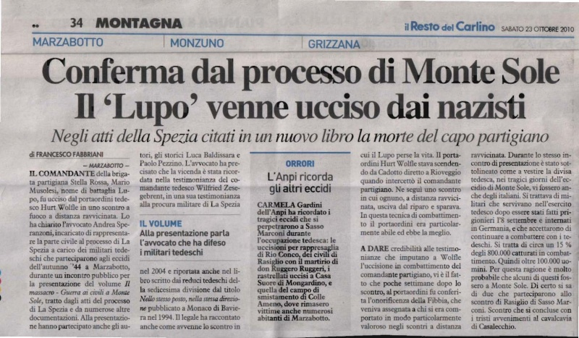
Tesoro del Lupo

Slide 8
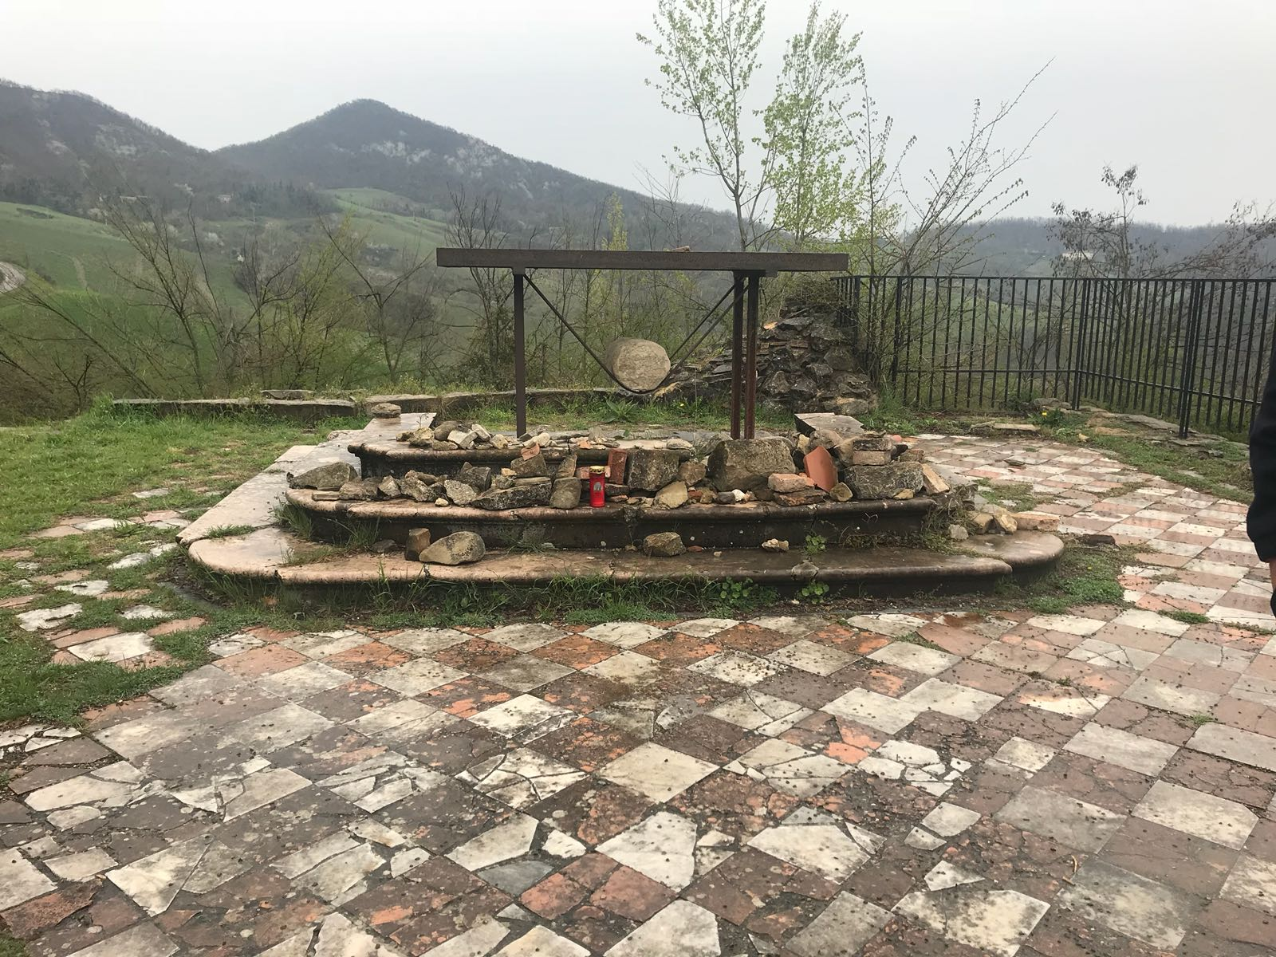
Eccidio di Monte Sole 29 settembre – 5 ottobre
1676 decessi per mano di nazisti e fascisti e per cause di guerra.
S. Martino

Slide 9
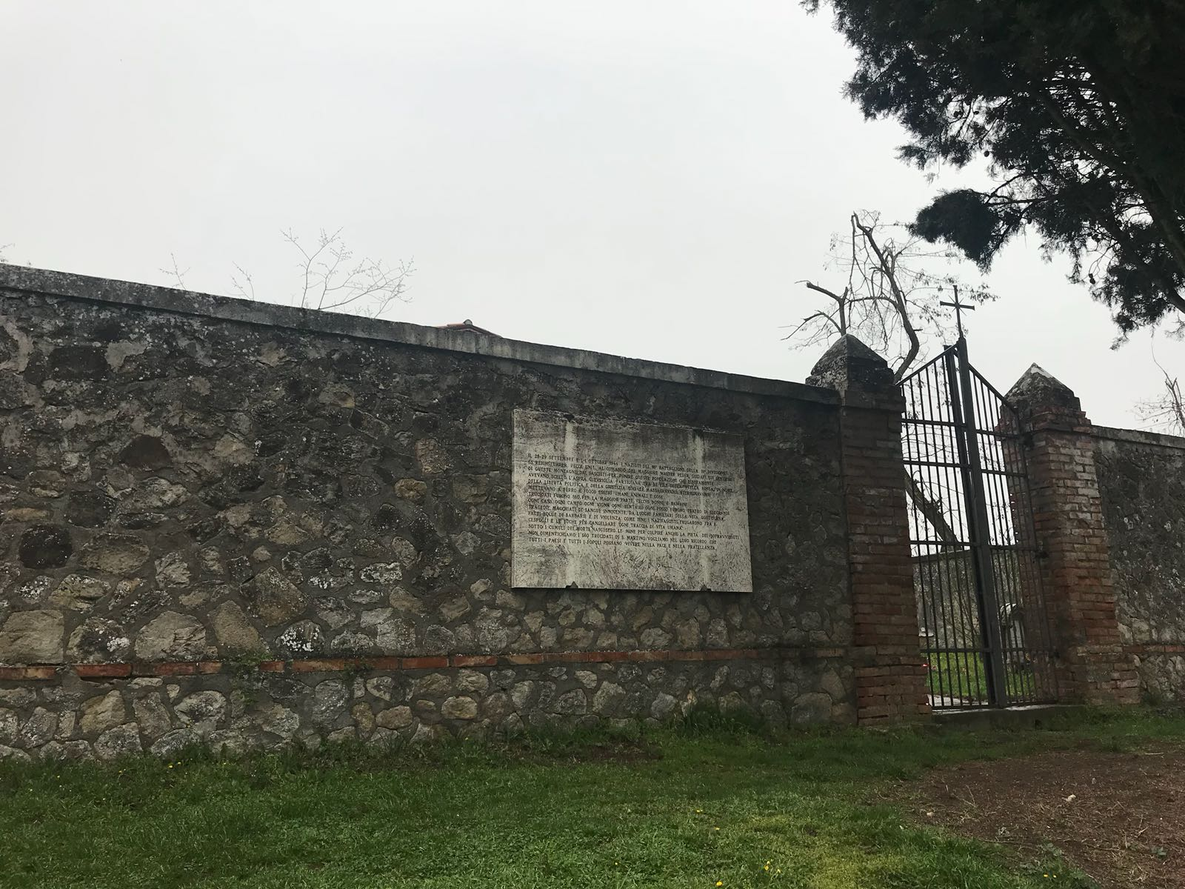
1° rastrellamento
S. Martino
Come iene i nazifascisti frugarono fra i cespugli e le buche per cancellare ogni traccia di vita umana. Sotto i cumuli dei morti nascosero le mine per colpire anche la pietà dei sopravvissuti.

Slide 10
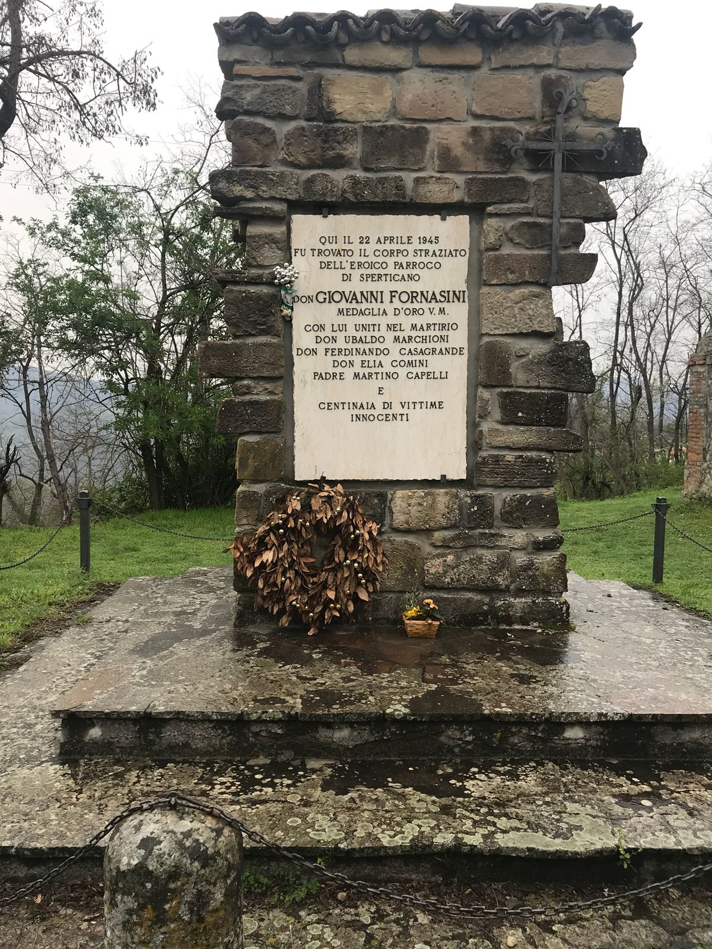

Slide 11
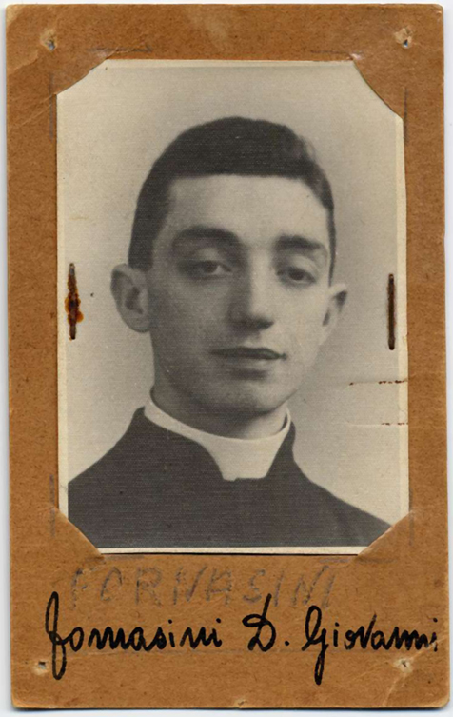
Don Giovanni
Fornasini
Pianaccio, 23 febbraio 1915
San Martino di Caprara, 13 ottobre 1944

Slide 12
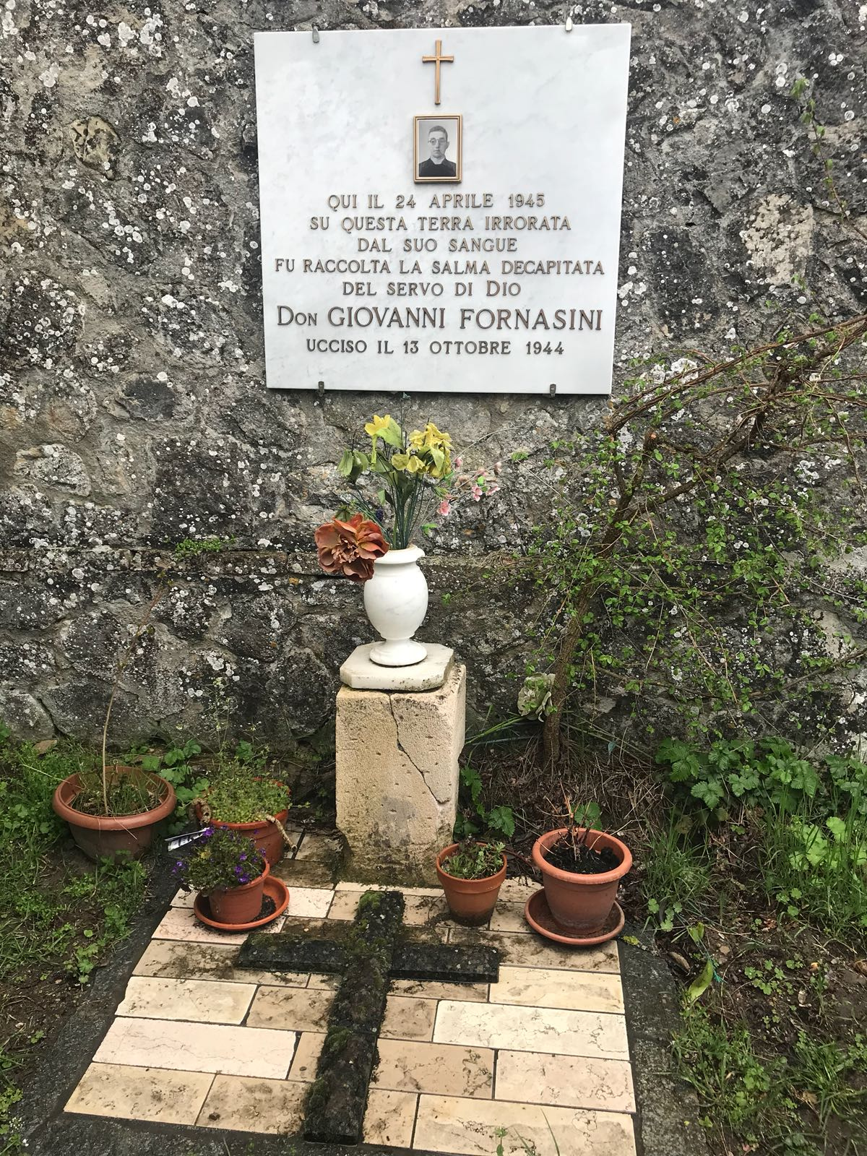
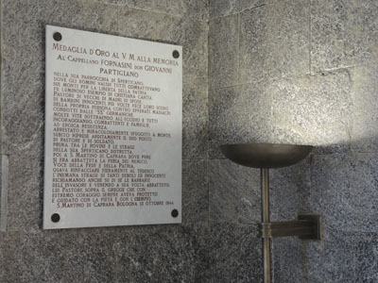

Slide 13
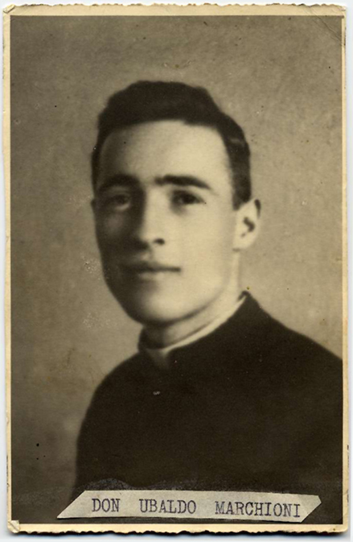
Don Ubaldo
Marchioni
Vimignano,
19 maggio 1918
Casaglia di Caprara,
29 settembre 1944

Slide 14
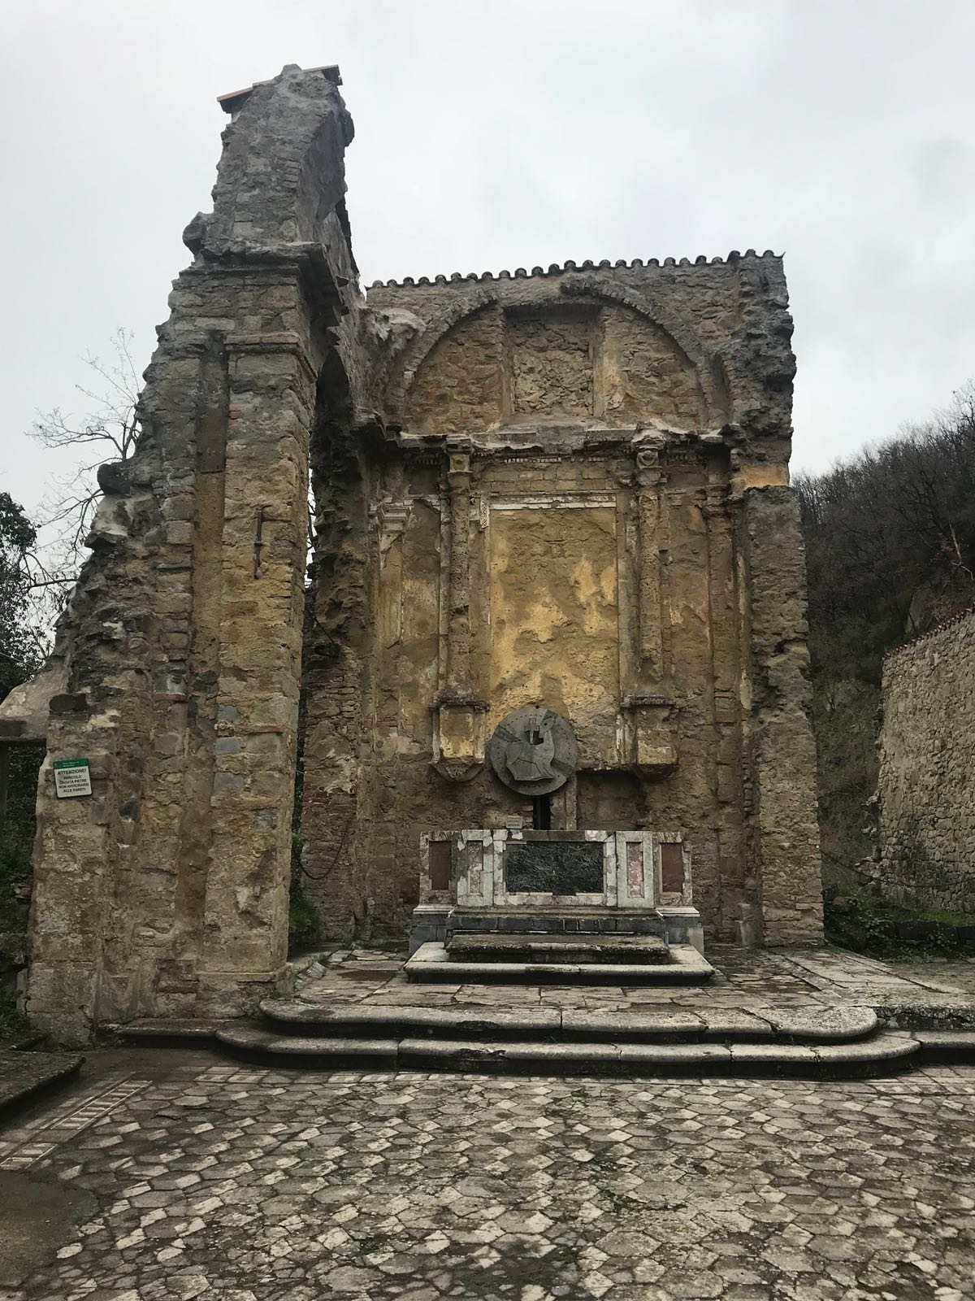
S. Maria Assunta di Casaglia

Slide 15
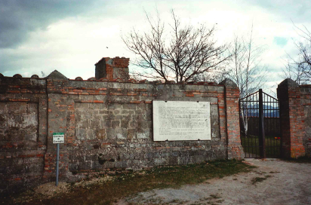
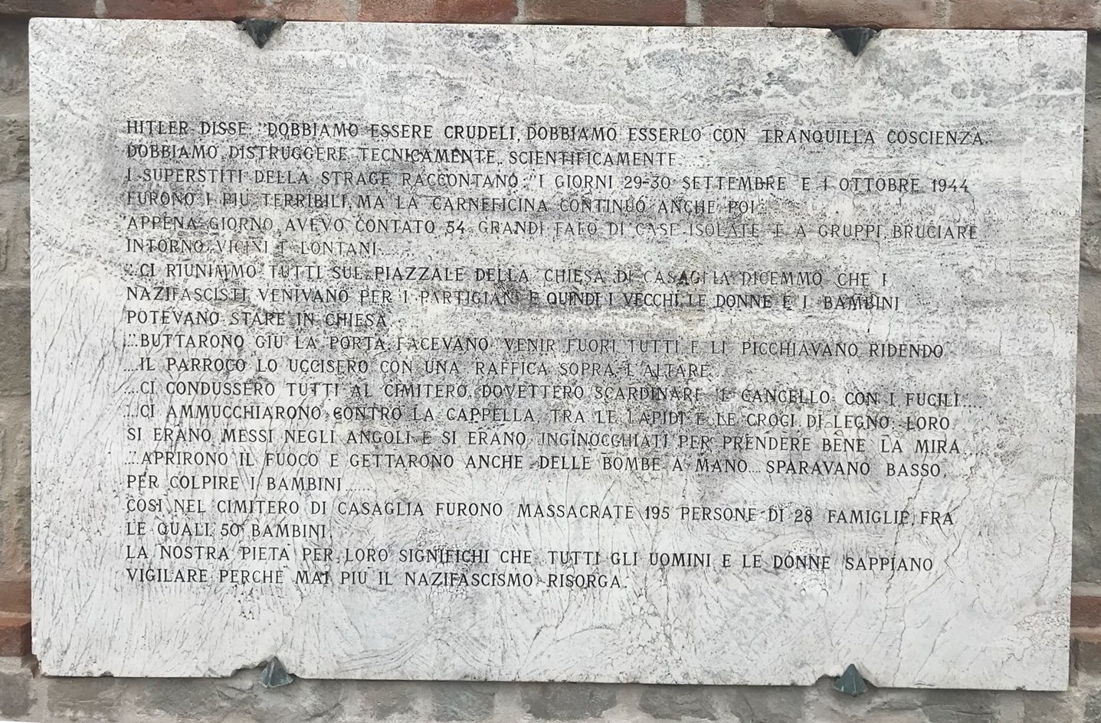
Cimitero di
Casaglia
Lidia Pirini

Slide 16
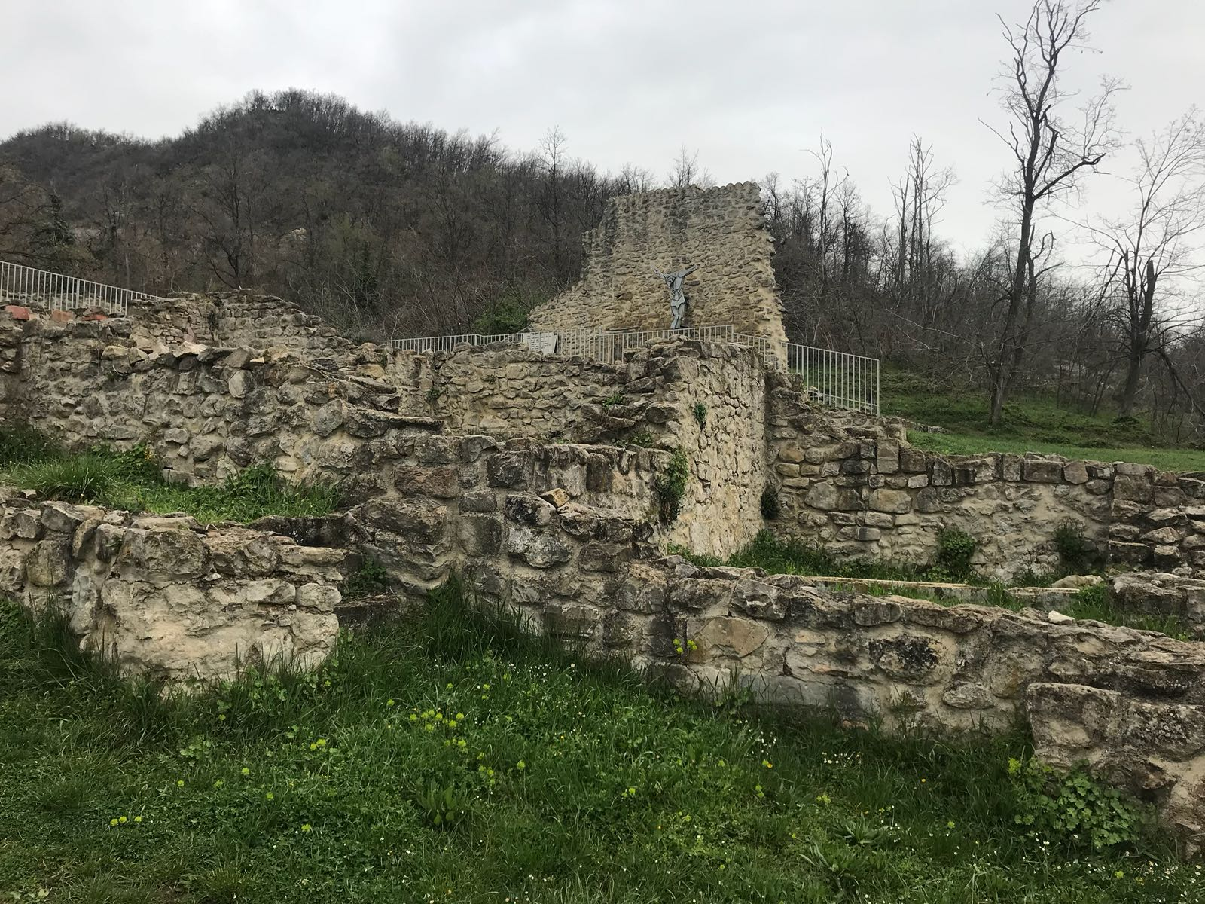
Caprara
Angelo
Bertuzzi

Slide 17
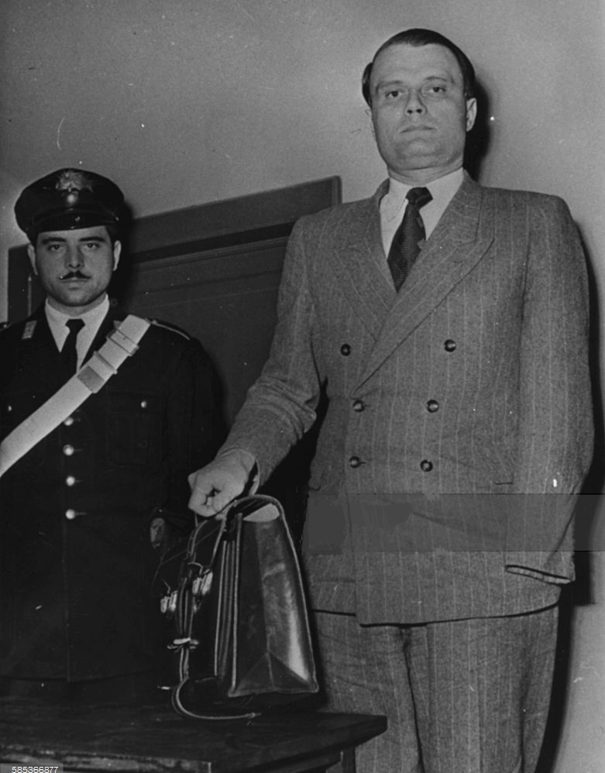
Walter Reder
Freiwaldau
4 febbraio 1915
Vienna
26 aprile 1991
16° battaglione della
16° divisione SS Reichsfuhrer
Ergastolo, 5 anni di carcere e libertà condizionale

Slide 18
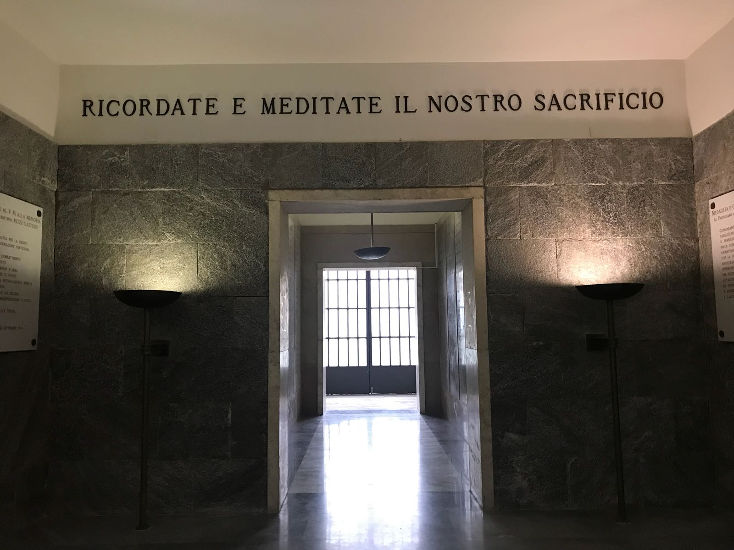
Sacrario di Marzabotto

Slide 19
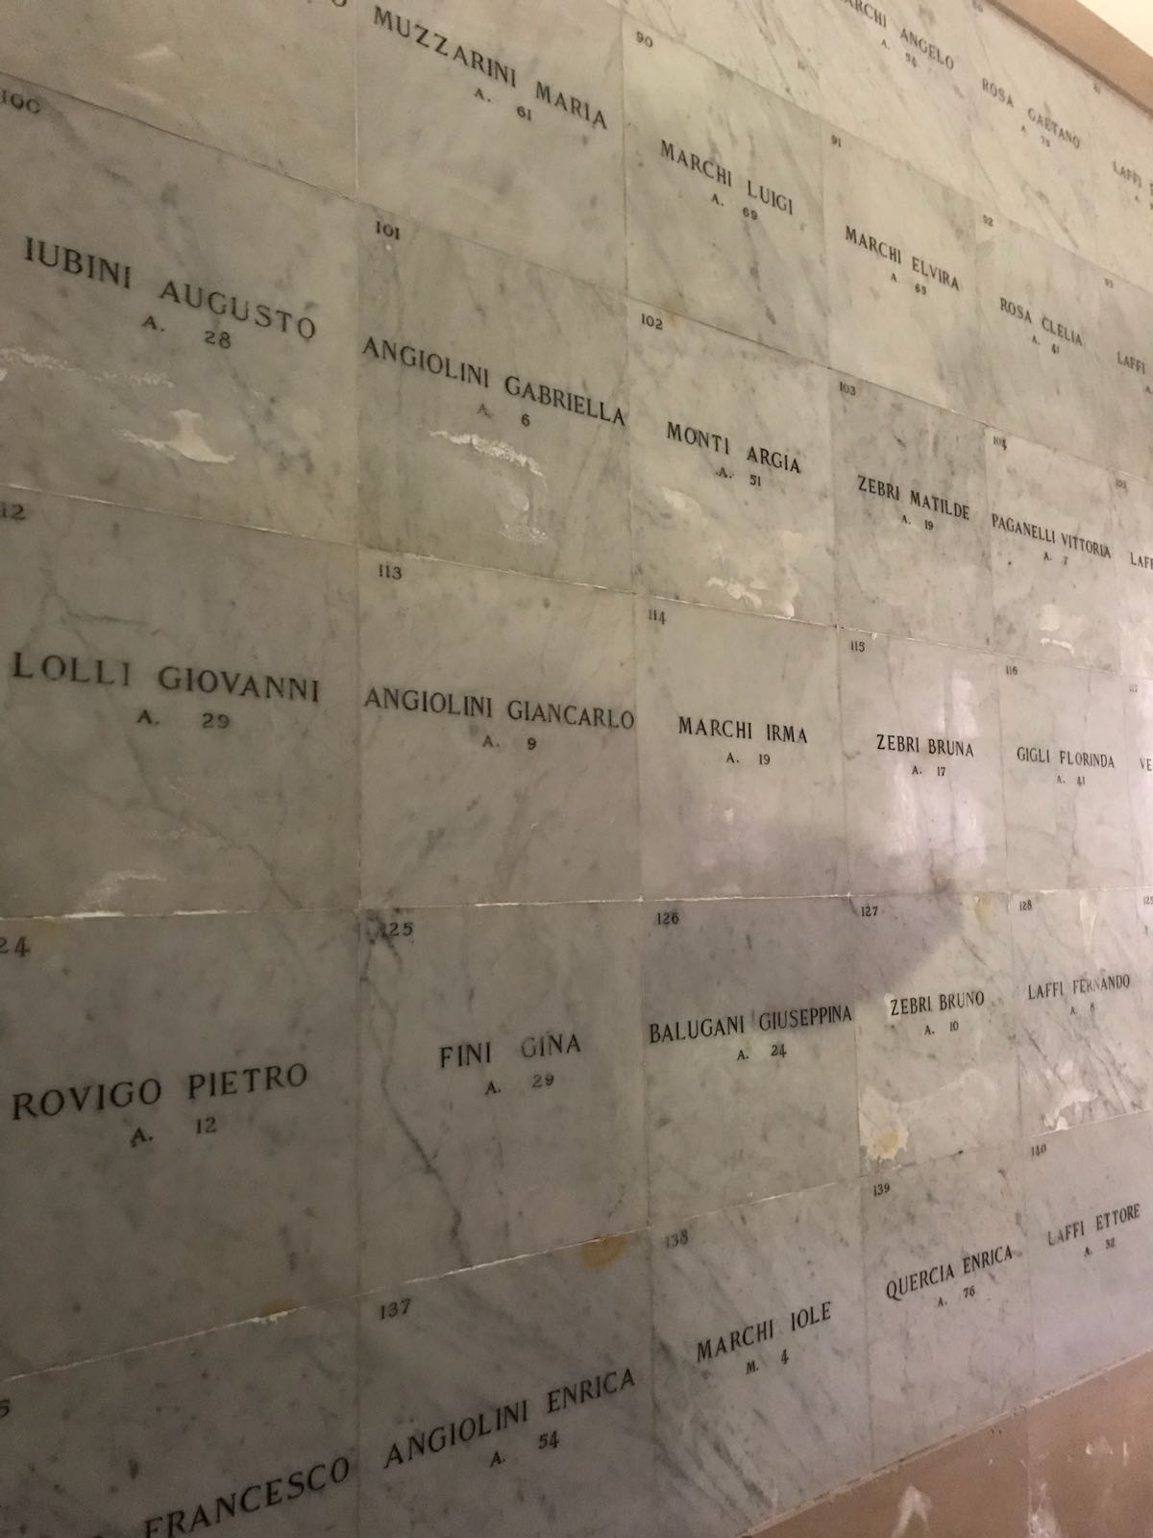
Zebri Bruna

Slide 20
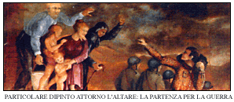
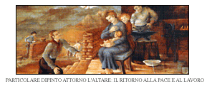
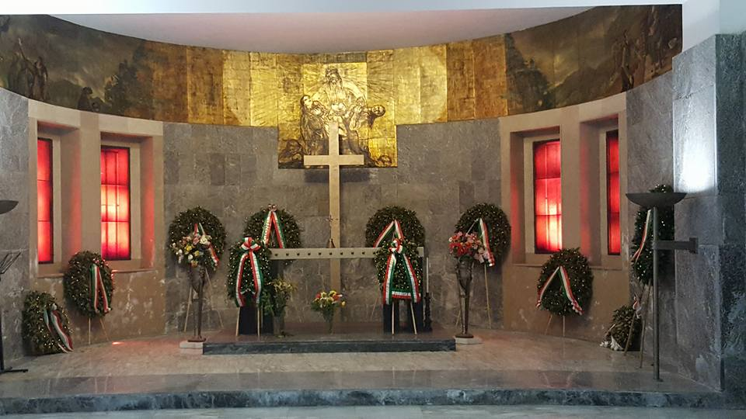

Slide 21
